Slide 1
Portafolio de Título “Centro Médico Hipócrates”
Ingeniería Informática
Escuela de Informática y Telecomunicaciones
Sede Antonio Varas
2016
Vicente Aranda
Elías Baeza, Pablo de la Sotta,
Fabián Jaque, Gonzalo López, Tomás Muñiz

Slide 2
Agenda
Cliente
Problemática
Solución
Especificaciones de la solución
Organización del proyecto
Demostración

Slide 3

Cliente

Slide 4
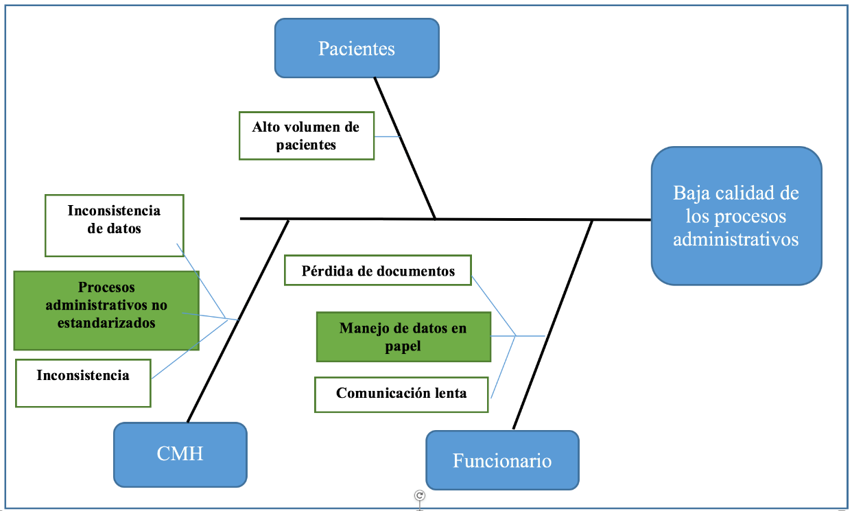
Problemática
Fig. 1: Diagrama de Ishikawa

Slide 5
Consecuencias
Los tiempos de espera del paciente son largos
Inconsistencia en los datos entregados al paciente
Tasa de errores en los procesos financieros considerados altas por la gerencia

Slide 6
Solución

Slide 7
Objetivo general
Mejorar los resultados de los procesos del centro médico Hipócrates mediante una solución integrada de software.

Slide 8
Objetivos específicos
Reducir el tiempo empleado en el pago de honorarios en al menos un 50% del tiempo de ejecución.
Reducir la incertidumbre de pacientes frente a sus atenciones y sus resultados al menos a un 2%.

Slide 9
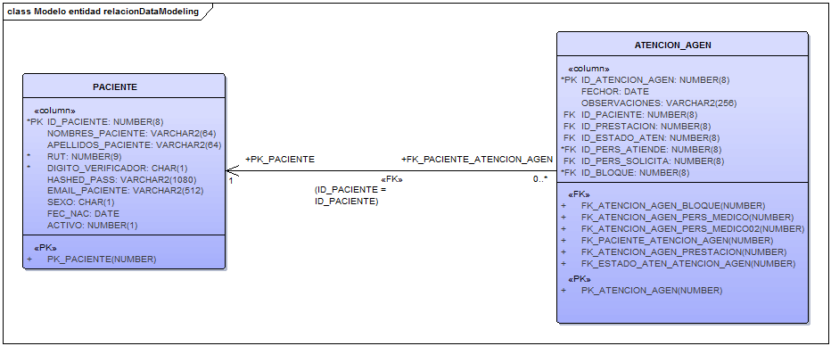
Modelo de datos relacional
Fig. 2: Extracto del Modelo de datos de CMH.

Slide 10
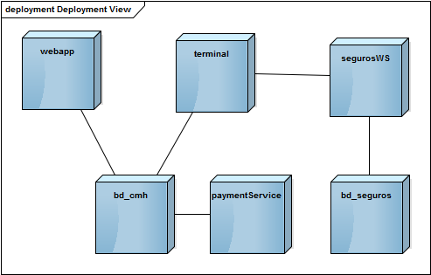



Modelo de despliegue
Notes:
Bases de datos:
db_cmh alimenta la página web y la aplicación de escritorio. Es una base de datos transaccional.
db_seguro: alimenta el webservice del seguro, para simular los proveedores de seguro
WebApp: aplicación web escrita en Java. Encargada de ofrecer la totalidad de las funciones de cara al paciente.
Terminal: aplicación de escritorio escrita en .Net. Esta se encarga de ofrecer la totalidad de las funciones de cara al personal del centro médico, tanto personal médico como funcionarios.
Payment_service: aplicación tipo servicio, encargada de pagar los honorarios a los médicos sin intervención humana de forma periódica. Escrito en Java.
SeguroWS: endpoint de webservice SOAP escrito en .NET utilizando WCF para simular integración con los sistemas de proveedores de seguros.

Slide 11


Modelo de despliegue
Notes:
Bases de datos:
db_cmh alimenta la página web y la aplicación de escritorio. Es una base de datos transaccional.
db_seguro: alimenta el webservice del seguro, para simular los proveedores de seguro
WebApp: aplicación web escrita en Java. Encargada de ofrecer la totalidad de las funciones de cara al paciente.
Terminal: aplicación de escritorio escrita en .Net. Esta se encarga de ofrecer la totalidad de las funciones de cara al personal del centro médico, tanto personal médico como funcionarios.
Payment_service: aplicación tipo servicio, encargada de pagar los honorarios a los médicos sin intervención humana de forma periódica. Escrito en Java.
SeguroWS: endpoint de webservice SOAP escrito en .NET utilizando WCF para simular integración con los sistemas de proveedores de seguros.

Slide 12
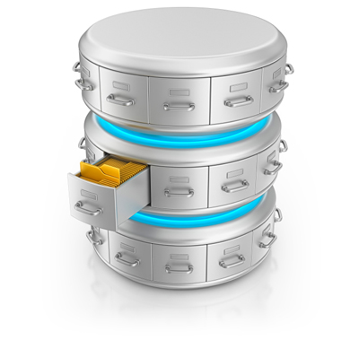
Modelo de despliegue
Notes:
Bases de datos:
db_cmh alimenta la página web y la aplicación de escritorio. Es una base de datos transaccional.
db_seguro: alimenta el webservice del seguro, para simular los proveedores de seguro
WebApp: aplicación web escrita en Java. Encargada de ofrecer la totalidad de las funciones de cara al paciente.
Terminal: aplicación de escritorio escrita en .Net. Esta se encarga de ofrecer la totalidad de las funciones de cara al personal del centro médico, tanto personal médico como funcionarios.
Payment_service: aplicación tipo servicio, encargada de pagar los honorarios a los médicos sin intervención humana de forma periódica. Escrito en Java.
SeguroWS: endpoint de webservice SOAP escrito en .NET utilizando WCF para simular integración con los sistemas de proveedores de seguros.

Slide 13




Modelo de despliegue
Notes:
Bases de datos:
db_cmh alimenta la página web y la aplicación de escritorio. Es una base de datos transaccional.
db_seguro: alimenta el webservice del seguro, para simular los proveedores de seguro
WebApp: aplicación web escrita en Java. Encargada de ofrecer la totalidad de las funciones de cara al paciente.
Terminal: aplicación de escritorio escrita en .Net. Esta se encarga de ofrecer la totalidad de las funciones de cara al personal del centro médico, tanto personal médico como funcionarios.
Payment_service: aplicación tipo servicio, encargada de pagar los honorarios a los médicos sin intervención humana de forma periódica. Escrito en Java.
SeguroWS: endpoint de webservice SOAP escrito en .NET utilizando WCF para simular integración con los sistemas de proveedores de seguros.

Slide 14



Modelo de despliegue
Notes:
Bases de datos:
db_cmh alimenta la página web y la aplicación de escritorio. Es una base de datos transaccional.
db_seguro: alimenta el webservice del seguro, para simular los proveedores de seguro
WebApp: aplicación web escrita en Java. Encargada de ofrecer la totalidad de las funciones de cara al paciente.
Terminal: aplicación de escritorio escrita en .Net. Esta se encarga de ofrecer la totalidad de las funciones de cara al personal del centro médico, tanto personal médico como funcionarios.
Payment_service: aplicación tipo servicio, encargada de pagar los honorarios a los médicos sin intervención humana de forma periódica. Escrito en Java.
SeguroWS: endpoint de webservice SOAP escrito en .NET utilizando WCF para simular integración con los sistemas de proveedores de seguros.

Slide 15


Modelo de despliegue
Notes:
Bases de datos:
db_cmh alimenta la página web y la aplicación de escritorio. Es una base de datos transaccional.
db_seguro: alimenta el webservice del seguro, para simular los proveedores de seguro
WebApp: aplicación web escrita en Java. Encargada de ofrecer la totalidad de las funciones de cara al paciente.
Terminal: aplicación de escritorio escrita en .Net. Esta se encarga de ofrecer la totalidad de las funciones de cara al personal del centro médico, tanto personal médico como funcionarios.
Payment_service: aplicación tipo servicio, encargada de pagar los honorarios a los médicos sin intervención humana de forma periódica. Escrito en Java.
SeguroWS: endpoint de webservice SOAP escrito en .NET utilizando WCF para simular integración con los sistemas de proveedores de seguros.

Slide 16


Tecnologías y versiones

Slide 17
Metodología
Test falla
Test funciona
Refactorizar

Slide 18








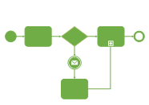
Organización del equipo
Fabián Jaque
Tomás Muñiz
Elías Baeza
Gonzalo López
Pablo de la Sotta
Notes:
El equipo está compuesto por:
Fabián Jaque: jefe de proyecto, diseñador de prototipos
Tomás Muñiz: desarrollador Java e ingeniero de testing
Elías Baeza: ingeniero de testing y encargado de documentación
Gonzalo López: programador Oracle y .NET
Pablo de la Sotta: arquitectura e ingeniero de procesos.

Slide 19
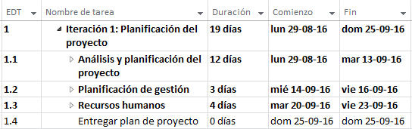
Calendarización y entregables
Fig. 3: Carta Gantt: Primera iteración
Notes:
El proyecto está siendo desarrollado en tres iteraciones

Slide 20
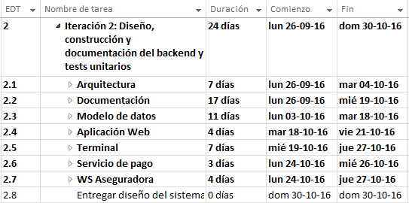
Calendarización y entregables
Fig. 4: Carta Gantt: Segunda iteración
Notes:
El proyecto está siendo desarrollado en tres iteraciones

Slide 21
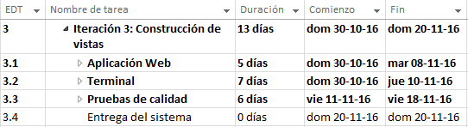
Calendarización y entregables
Fig. 5: Carta Gantt: Tercera iteración
Notes:
El proyecto está siendo desarrollado en tres iteraciones

Slide 22
Plan de prueba

Slide 23
Costos y flujo de caja

Slide 24
Demostración terminal

Slide 25

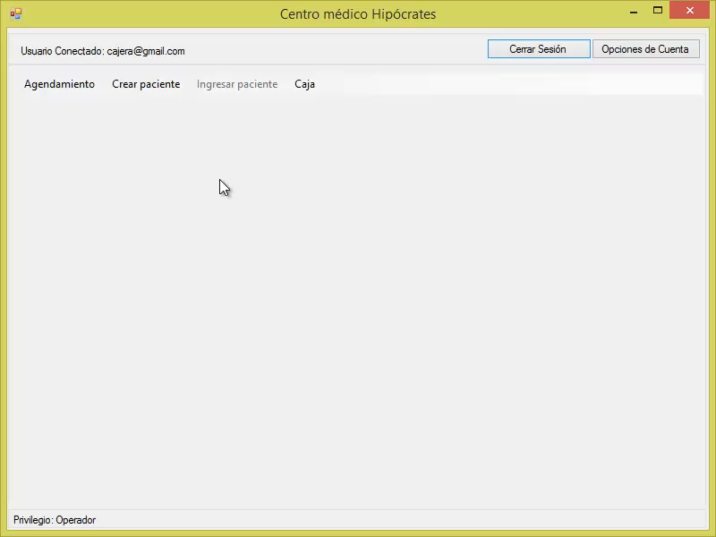
Operador - Abrir caja
Notes:
Abrir caja

Slide 26
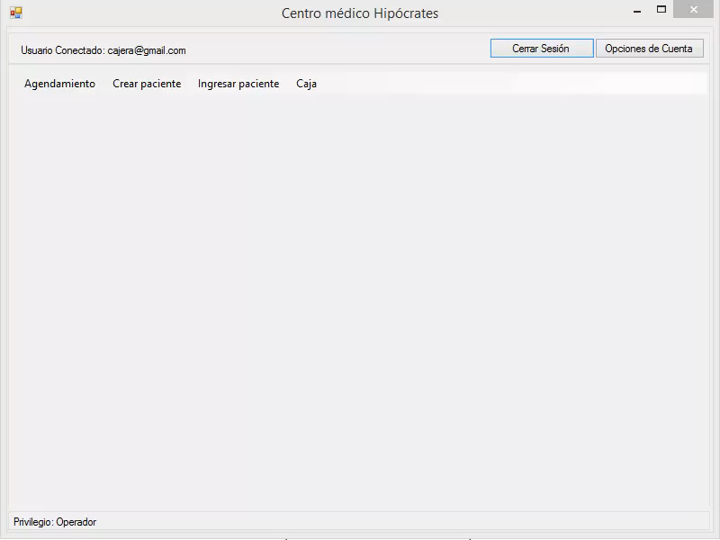
Notes:
Agendar hora

Slide 27
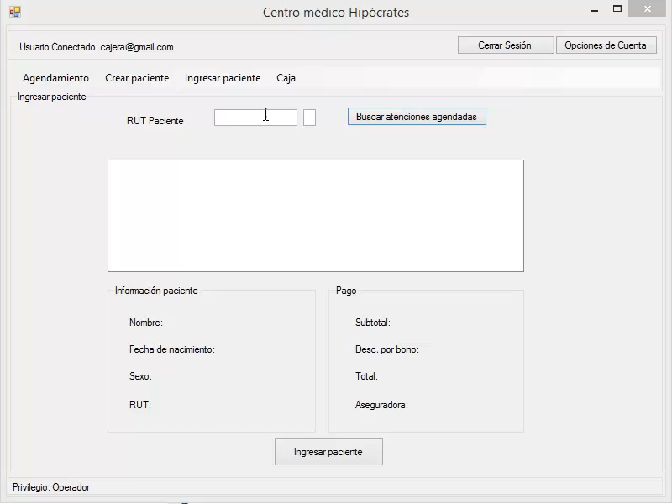
Notes:
Ingresar paciente

Slide 28
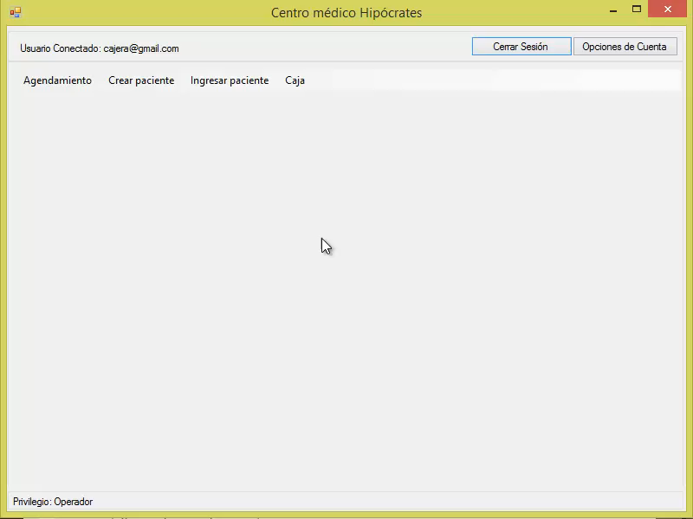
Notes:
Cerrar caja

